Slide 1
精品案例：历史国民幸福指数
机器学习在数据生成中的应用

Slide 2

你幸福吗？

Slide 3
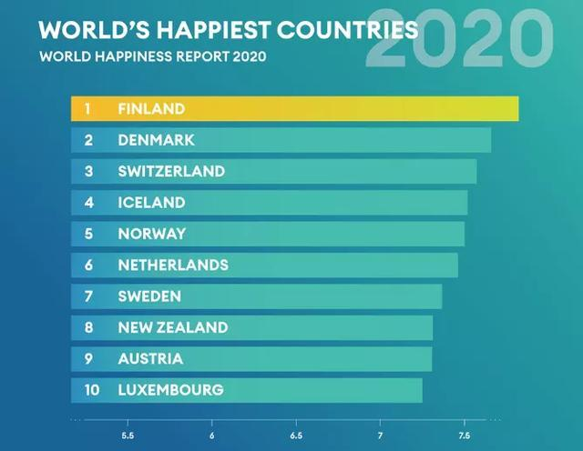
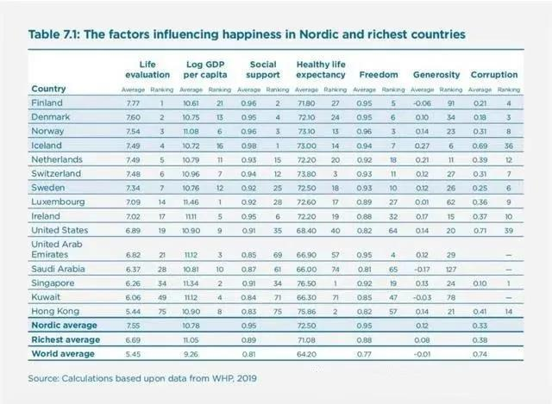
近期，联合国发布了2020《全球幸福指数报告》。这份报告囊括了全球156个国家和地区，从各国/地区的人均实际GDP、社会支持、健康预期寿命、自由度等方面进行评选排名。最幸福排行榜中，前十名欧洲占了9个，前三十名欧洲国家占了18个。
中国台湾排行第25位，中国香港排行第78位，中国大陆排行第94位
图源：2020《全球幸福指数报告》

Slide 4
随着时代的发展，除了国民收入，民众的主观幸福指数也在逐渐成为衡量政府政策优劣的指标之一。
但遗憾的是，和GDP这种由来已久的指标相比，主观幸福指数的概念时如此的“年轻”，现存的连续的记录只能追溯到1970s。因此，对于这之前的人们是否幸福这件事，我们似乎无从得知了。
这对于政策学家、社会学家甚至是心理学家来说，都是一块相当可惜的缺失。

Slide 5
在社会科学的研究中，机器学习的应用并非局限于数据的分析，其实机器学习在社会科学中最广泛也是最重要的应用是“数据生成”——“目前社会科学中关于机器学习技术应用超过90%都是利用该技术的海量数据处理能力生成新数据或者变量”
传统的社会科学研究一般都基于官方、问卷调查、实地调查、田野或实验室实验，但机器学习的出现，拓展了数据的可得性

Slide 6
因此，随着机器学习的出现，历史幸福指数缺失这个遗憾似乎有了被圆满的可能。
的确，对幸福指数直接的统计直到1970s才开始，但“幸福”作为一个抽象的主观体验，并不只局限于被直接测量。
利用已有资料，建立起某种从已知到未知的关联，我们就可以间接得到“你有多幸福”的答案。鉴于个人的情感体验充满了随机性，唯有大量有效的数据可以冲淡这种随机性，但这正好是机器学习最在行的地方！
通过机器学习获得数据的主要方式是文本挖掘及图像识别，在幸福指数这个例子中，用的就是文本挖掘的方法

Slide 7
《Historical Analysis of National Subjective Wellbeing using Millions of Digitized Books》
“Providing a window on quantitative historical psychology, this approach informs policy and economic history.”
在心理学教授Thomas T. Hills等人所著的这篇论文中，给出了一种能够测量近200年人们的主观幸福感的可靠方法：
基于机器学习中自然语言处理&文本分析，制作了一个“幸福词评分表”，根据这份评分表对近200年的出版物进行打分，从而间接衡量特定年代特定地区的人民主观幸福指数

Slide 8
伊斯特林悖论（Easterlin Paradox）
大家可能都听说过这个有名的悖论——经济学家理查德．伊斯特林1974年在他的论文中提出的：长期来说，通常同一国家内，富人的平均幸福水平可能高于穷人，但不同国家之间，富国却不一定比穷国幸福。
“从长期的趋势看，经济的增长却不能导致人民幸福感的明显增加” ——这是真的吗？
如果我们能够获得1970s之前的人民幸福指数，也就意味着我们能在更长的时间跨度上去检验这个“幸福悖论”是否成立了。

Slide 9
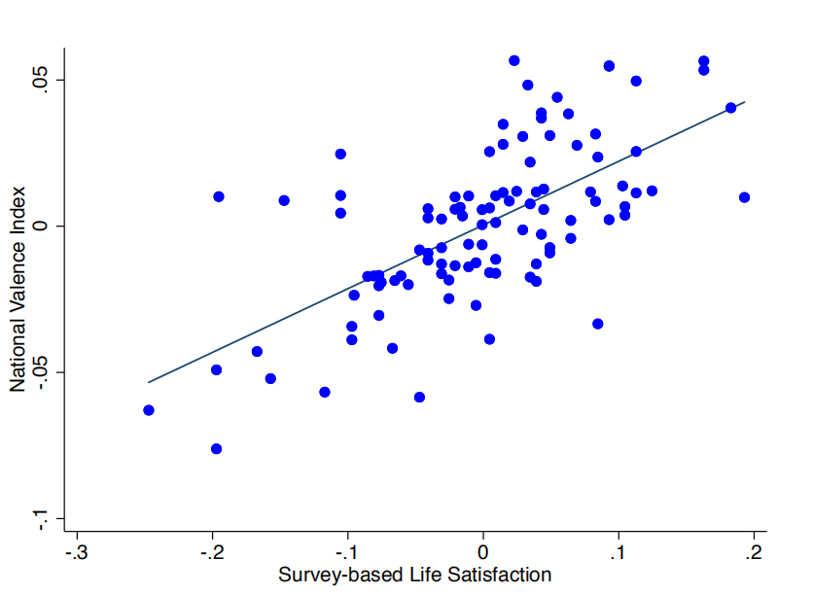
为了验证这个方法的可行性，作者将预测出的结果和欧盟民意调查（Eurobarometer survey）——一个直接记录了人们主观幸福感的调查，的结果做比较：
选取数据的跨度为1973到2009（包括了英国、德国、意大利，图中没有体现）：这段时间内两种方法的结果都是可获取的
蓝色散点：x,y坐标分别对应民意调查结果和机器学习结果。
之所以取值都在0附近，因为最终呈现的指标并非原始数据，而是去掉country fixed-effect（基于不同国家的固定效应）后，留下的残差项。本质反映了数据在均值附近的波动情况。

Slide 10
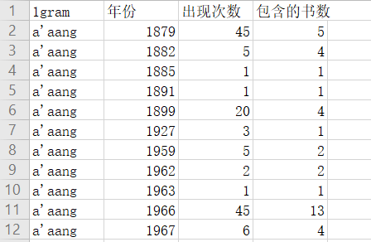
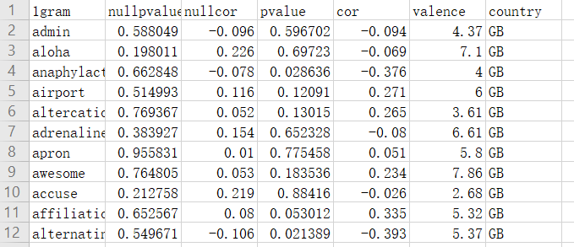
思路解读
核心思路：通过人工打分制作单词情感评分表，根据google ngram中各词每年的词频，进行“幸福指数”分数的加总，画出趋势变化图，与其他相关数据作（如GDP）比较。
google 语料库的部分数据
情感词分数表

Slide 11
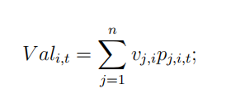

思路解读
分数加总公式：
i:语言（e.g.英语、法语、德语） t：年份（e.g. 2005年） j：特定的单词（e.g. happy）
Vali,t：i语言在t年的加权幸福指数（valence score）
vj,i：i语言中的j单词的幸福分数（valence score）-->之所以还要下标i，是因为有的词在不同种语言中都有，但valence score却不同，e.g.
pj,i,t：第t年，j单词在i语言中的词频（j出现次数/所有单词的出现次数的和）

Slide 12
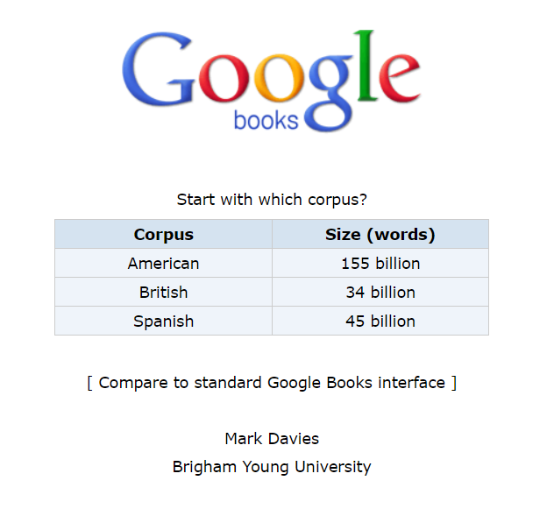
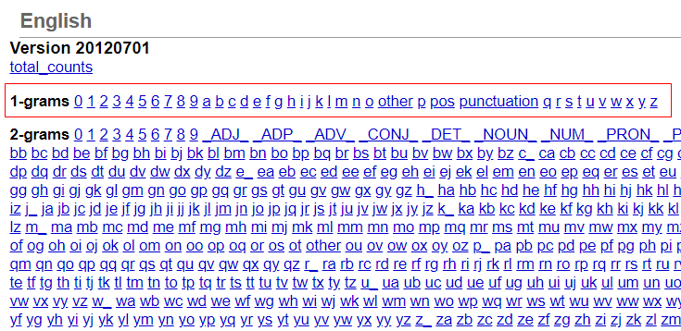
数据来源：Google Books corpus
Google Ngram是Google Books下一个公开语料库：
通过扫描从1500年到2008年之间出版的8116746册书（据估计占人类历史上所有出版书目总数的6%），进行了OCR识别，建成了世界上最大的电子书数据库。
又通过一系列算法从万亿级别的原始数据中识别出单个的词语和短语，构成了一个语料库Google Ngram（详细的方法论可参考http://aclweb.org/anthology/P/P12/P12-3029.pdf）包含包括英语、法语、德语、意大利语、西班牙语、俄语、希伯来语、汉语在内的8种语言。
同时google还在不断更新Google Books Library，截至2012年已完成超过520万本书，包含5千亿个单词，语料库也在随之更新——
我们这次使用的就是最新版本：Version 20120701中English 1-grams（单个单词）的部分数据（就算是1-grams的语料库也已经是天文数字级别，因此只能截取一小部分进行实践）

Slide 13
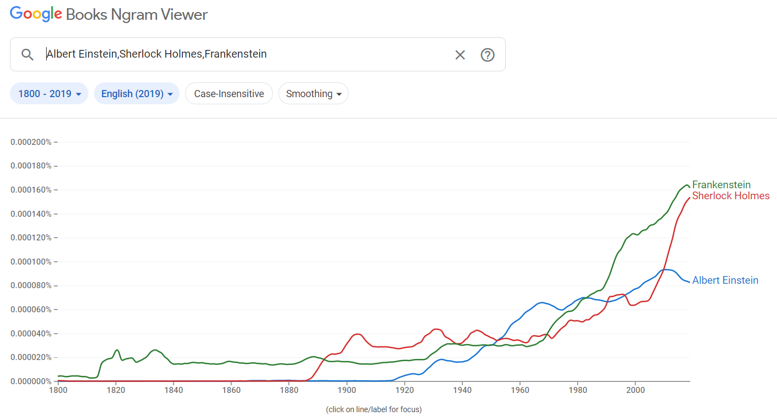
小彩蛋：Google Books Ngram Viewer
感兴趣的同学可以去 books.google.com/ngrams查询任何一个或几个词在过去500年内在书籍中的出现频率变化趋势（“Google Trends的图书版”）

Slide 14
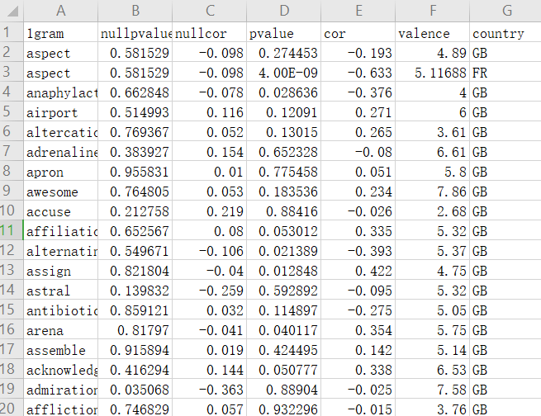
单词情感评分表
数据来源：Warriner, A. B.等人的论文《Norms of valence, arousal, and dominance for 13,915 English lemmas.》
数据内容：将近14,000个英文单词，每个词对应1-9中的一个评分，也就是valence score
每个词的评分是由20个打分员根据自己的主观感受，做出的valence评分的平均值构成，这将近14,000词中包含了1034个ANEW词（Affective Norms for English Words），保证了这个情感打分是有意义的
关于ANEW，更多详情可以参考Bradley & Lang的《Affective norms for English Words (ANEW): Affective ratings of words and instruction manual.》

Slide 15
实践
已有数据：
不同年份，一些以'a'开头的单词的统计表（约有30万个）
（google ngram的原始数据按首字母打包，本次实践选取了'a'数据包中的部分数据）
不同年份，总的单词数目统计（txt）
情感词评分表
目标：
计算出已有的这些单词集，每年的加权valence score
绘制趋势图

Slide 16
实践：环境配置
import csv #导入表格
import pandas as pd #处理数据
import matplotlib.pyplot as plt #绘图

Slide 17
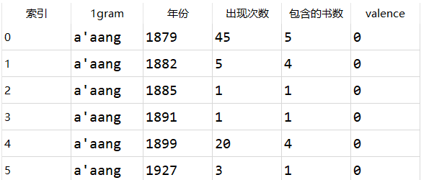
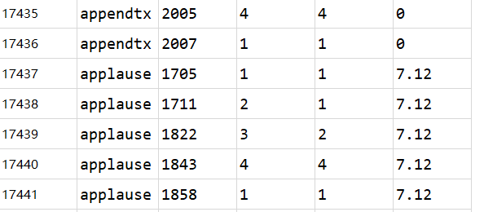
实践：结合单词情感评分表和单词统计表
dfa=pd.read_csv(r"存储路径\a.csv") #导入单词统计表
wv=pd.read_csv(r"存储路径\word valence.csv") #导入单词情感评分表
wv['country'].describe() #unique=5，发现有其他语言的打分，country只保留GB
wv=wv[wv['country']=='GB']
wv=wv.loc[:,['1gram','valence']] #只保留重要参数
result = pd.merge(dfa,wv,how='outer',on='1gram') #融合两个表格，‘outer’意味着取并集，不舍弃数据，'1gram'是指定按照'1gram'这一列的值进行结合，两表相同的合并，不相同的保留，缺失的部分都为na
result=result.fillna(0) #将na都替换为0，即没有在评分表找到对应的，valence统一设置为0
result=result[result.loc[:,'年份']!=0] #评分表中的词没在单词统计表中找到的，舍弃

Slide 18
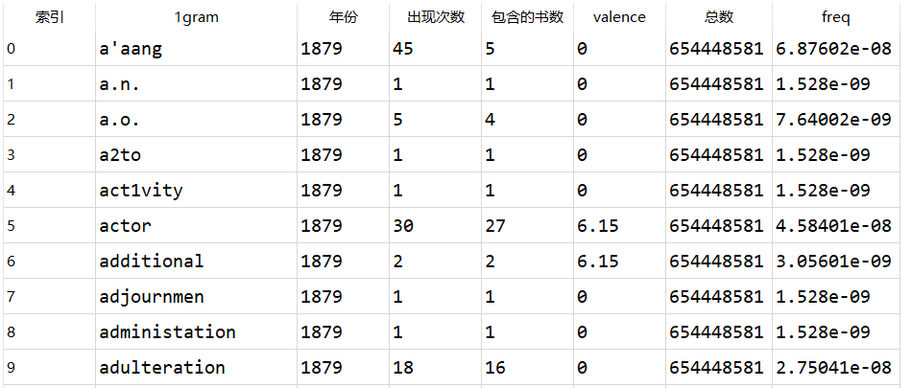
实践：计算词频
result1=pd.merge(result,fr,how='outer',on='年份') #fr：各年词汇总量表，result：上一步的合并结果表。融合两个表格，‘outer’意味着取并集，不舍弃数据
result1['出现次数']=pd.to_numeric(result1['出现次数']) #将数据类型转化为数字型，便于此后做数学计算，计算频率
result1['总数']=pd.to_numeric(result1['总数'])
result1['freq']=result1.apply(lambda x:x['出现次数']/x['总数'],axis=1)#计算词频
篇幅有限，对txt文件的导入和处理详见notebook，处理之后的dataframe名称为fr

Slide 19
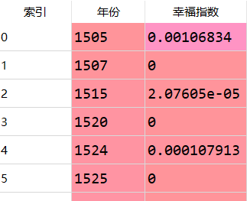
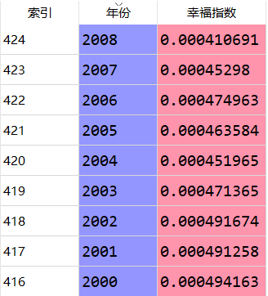
实践：计算加权幸福指数（valence score）
result1['f_v']=result1.apply(lambda x:x['freq']*x['valence'],axis=1) #增加一个valence x frequency（valence加权值）的变量，便于后续计算
r=result1
q=set(r['年份']) #去重
s=[]
for year in q:
s.append([year,r.loc[(r['年份']==year),'f_v'].sum()]) #计算各年的加权幸福指数
outcomes=pd.DataFrame(s,columns=['年份','幸福指数'])

Slide 20
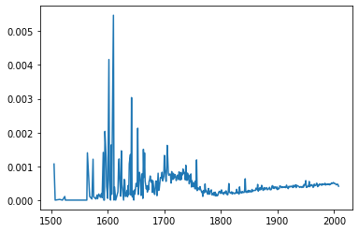
实践：绘图
x=outcomes['年份']
y=outcomes['幸福指数']
plt.plot(x,y)
年份-加权幸福指数图（1500-2000）

Slide 21
结论
因为实践数据只是所有数据中很小的一部分，所得结果并无实际参考价值。如果同学们有兴趣，可以在课后自己下载完整的数据集，进行实践。
对于真实从网站下载的raw data，导入和前期处理可以参考notebook中的“准备”部分

Slide 22
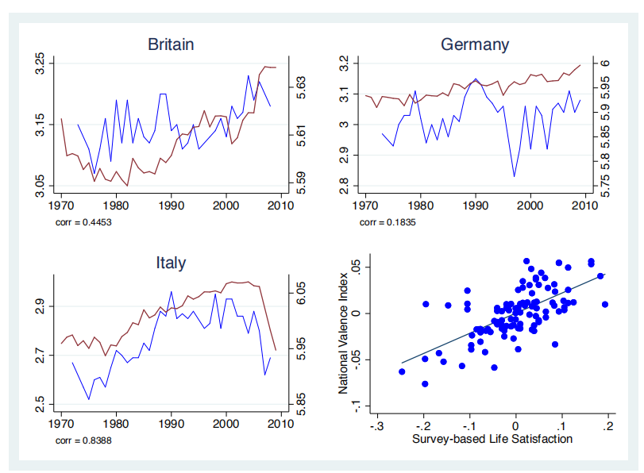
论文结果展示
红线：通过以上方法，计算出的国家幸福指数（左侧轴）
蓝线：民调中获取的国民生活满意度数据（右侧轴）--->因此只有1970年之后的数据
结论：意大利和英国的结果中，两项数据具有较大正相关性，可见这个机器学习的衡量方法具有可行性

Slide 23
论文结果展示：伊斯特林悖论
还记得之前提到的那个经济学上的悖论吗？
作者在“以加权幸福指数（NVI）衡量国民的幸福感”的研究中发现：
NVI和GDP有着正向关系，但相关系数却很小
虽然短期内，GDP的增长是NVI显著增长的必要条件；但从长期的数据来看，尽管在GDP稳步增长的时期，NVI却看不出任何明显的变化趋势（不论是正还是负），因此，整体来看，GDP对国民幸福感的影响在长期的维度上是相对较小的
在本文展示的结果来看，并不能完全证明伊斯特林悖论，也不是与伊斯特林悖论的说法完全不符。

Slide 24
反思与改进
该方法对于文本的情感分析，是对单个单词情感值的加总，其实是比较粗糙的，只是在面对海量数据时，选择的一个相对简单易行的处理方法。而一般而言，应当基于上下文，而非孤立单词进行分析
除了1-gram库，Google 还有多单词词组（2-gram,3-gram等）的语料库，类比此方法，可以对部分词组进行人工打分，作为训练集，然后进行机器学习获得一般的词组打分模型，对语料库中的词组进行情感评分，最终进行加总
以上只是一种改进思路，同学们可以想想还可以怎样改进？

Slide 25
总结
机器学习处理海量数据时的高效性和准确性，为社会科学的研究打开了一扇窗——更多的数据可以被创造、被获取，从而被用于研究
一些从前绝无可能获得的数据，可以利用已有的数据结合机器学习的方法，间接获得，这让社会科学的视野大大开阔。论文作者在摘要中也提到：他们的方法不仅可以用于历史心理学的研究，更是为历史政策学、历史经济学提供了思路。
其实不仅是historical social sciences，还有很多很多机器学习这把宝剑开辟出的崭新天地，等待着大家的探索！

